Slide 1

Softvérové spracovanie biomedicínskych údajov – semestrálna práca
Michal Bežo
Filip Halimovič
Kevin Laurinčík
Radoslav Žilka

Slide 2

Téma
Vytvorenie aplikácie pre spracovanie údajov o genetických mutáciách HFE génu z biomedicínskeho datasetu
Očistenie datasetu
Kontrola genotypu podľa Hardy-Weinbergerovej rovnováhy
Percentuálne zastúpenie jednotlivých genotypov pre každú mutáciu
Súvislosť medzi mutáciami a ochoreniami pečeni
Zobrazenie genotypov vzhľadom k vlastnostiam pacientov
Analýza diagnóz podla MKCH-10 a vývoj v čase

Slide 3
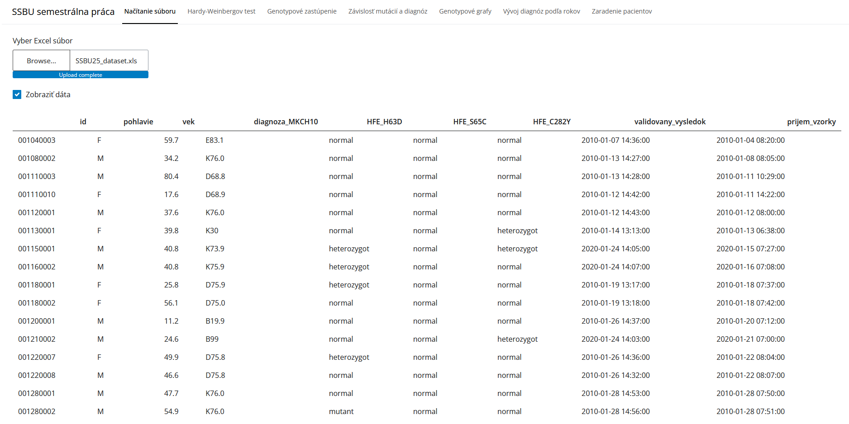
Výsledná aplikácia
Vytvorená vo frameworku Shiny
Načítame súbor a následne preklikávame medzi kartami pre zobrazenie výsledných grafov pre vybrané gény

Slide 4

Očistenie dát
Ignorovanie druhého stĺpca (pretože bol prázdny)
Spojenie dátumu a času do jedného stĺpca a konverzia na formát dátumu
Úprava stĺpca s vekom – nahradenie čiarky bodkou a konverzia na číslo
Vymazanie údajov s chýbajúcimi hodnotami

Slide 5
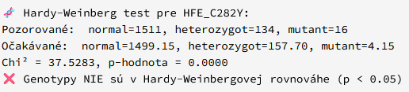
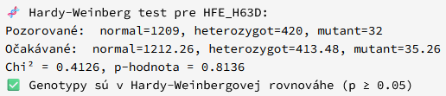
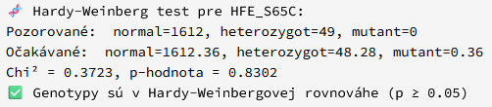
Kontrola genotypu podľa Hardy-Weinbergera
Overuje, či je populácia v genetickej rovnováhe, čo nastáva pri ideálnych podmienkach (žiadna selekcia, mutácia)
Z našich výsledkov sme zistili, že mutácia C282Y nie je v rovnováhe, čo naznačuje, že výskyt tejto mutácie nie je náhodný
p²+2pq+q²=1
p = frekvencia normálnej alely
q = frekvencia mutovanej alely
p² = frekvencia homozygotov bez mutácie
2pq = frekvencia heterozygotov
q² = frekvencia homozygotov s mutáciou

Slide 6
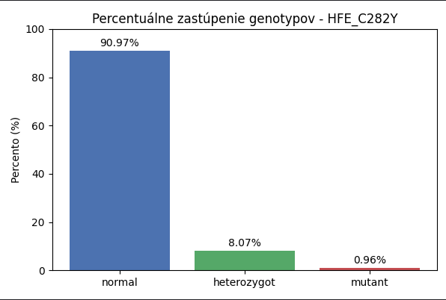
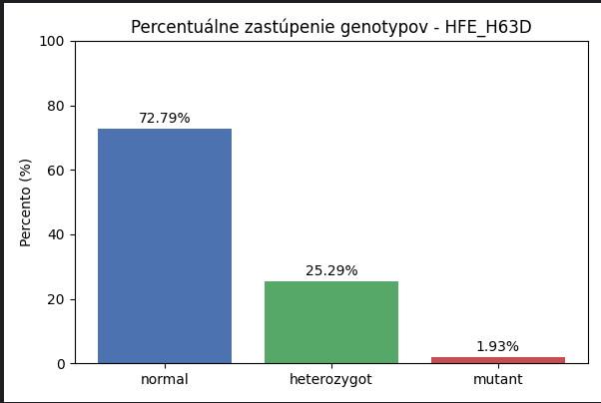
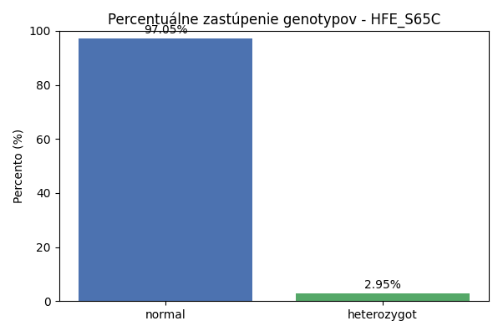
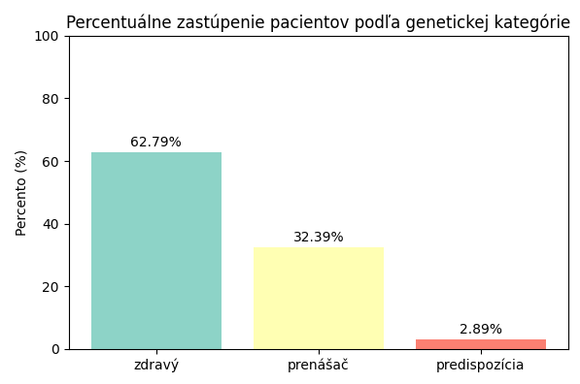
Percentuálne zastúpenie jednotlivých genotypov pre každú mutáciu
Najviac heterozygotných mutácií vidíme pri genotype HFE_H63D
Pri genotype HFE_S65C žiadne homozygotné mutácie neboli namerané

Slide 7
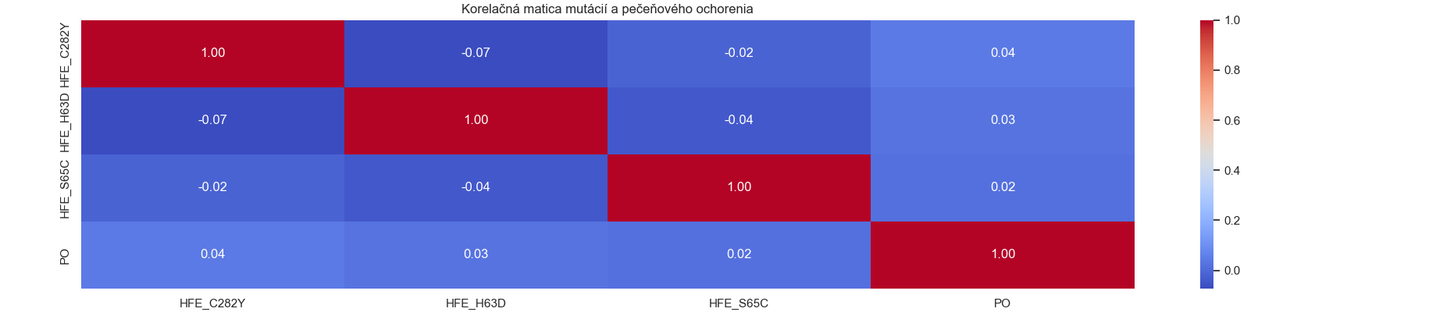
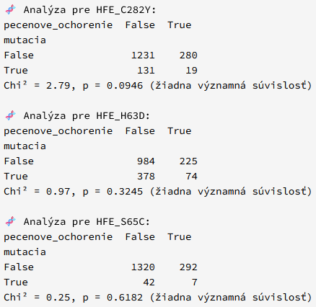
Súvislosť medzi mutáciami a ochoreniami pečene
Podľa výsledkov korelačnej matice a chí-kvadrát testu nemôžeme povedať, že by bola súvislosť medzi jednotlivými mutáciami a pečeňovými ochoreniami

Slide 8
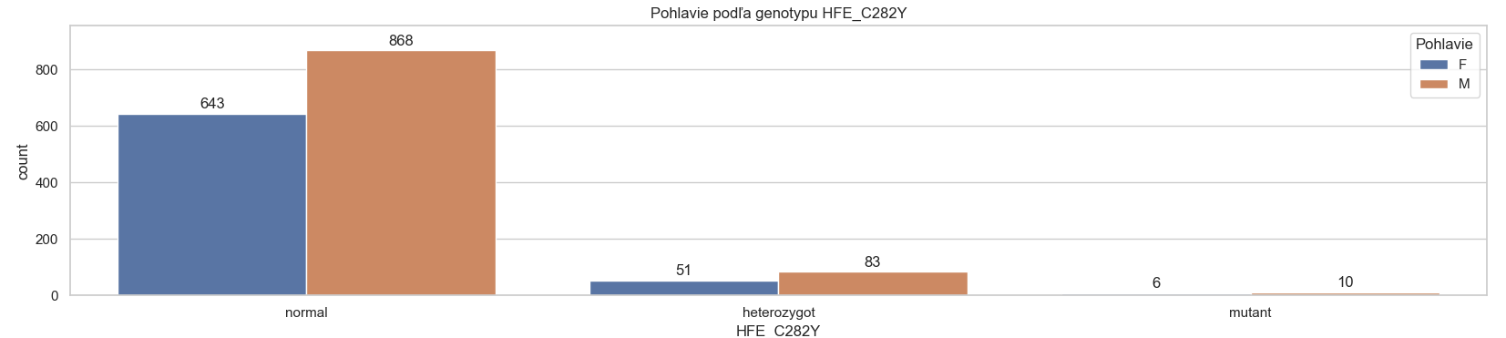
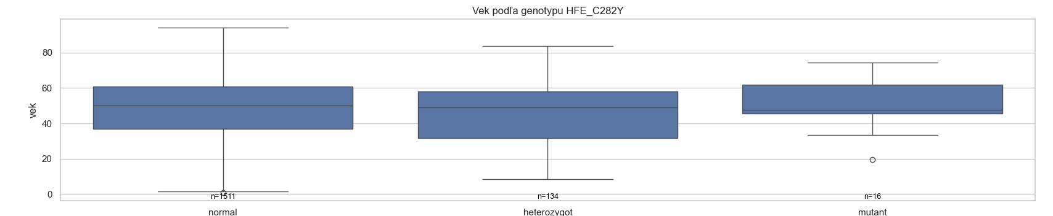
Rozdelenie genotypu HFE_C282Y

Slide 9
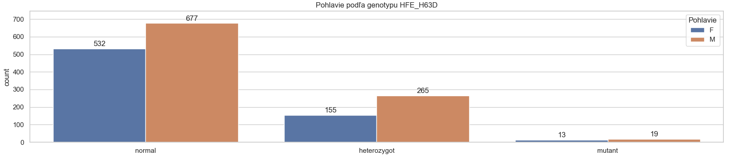
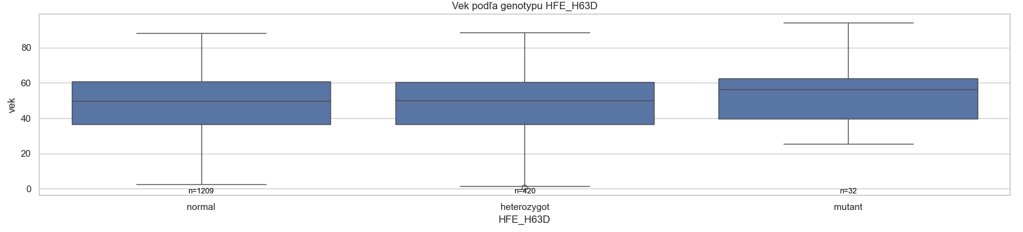
Rozdelenie genotypu HFE_H63D

Slide 10
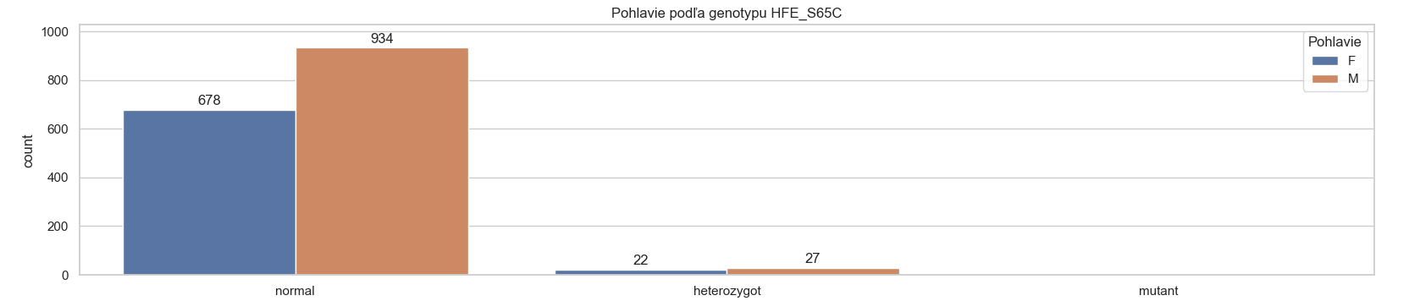
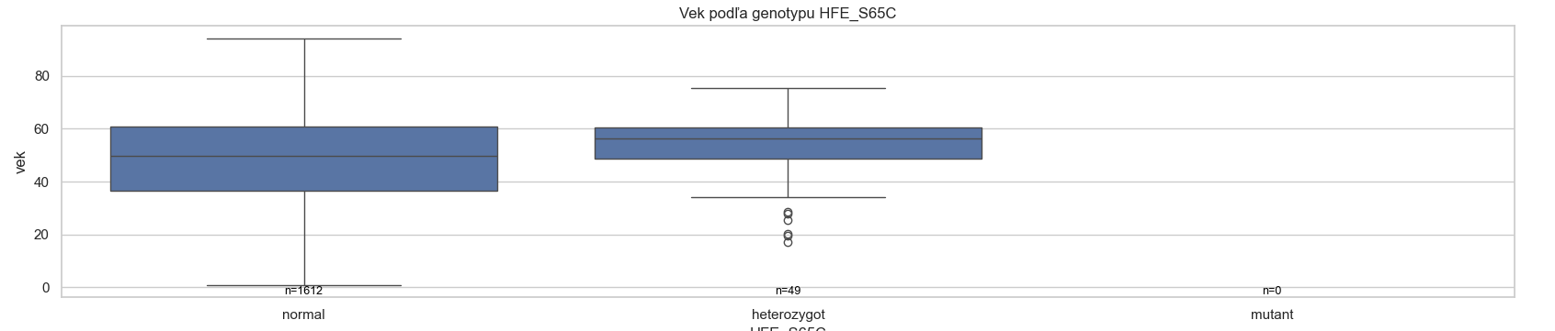
Rozdelenie genotypu HFE_S65C

Slide 11
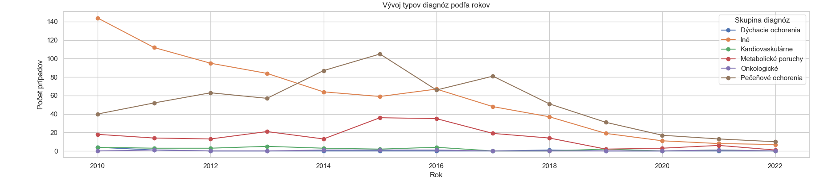
Vývoj typu diagnóz počas rokov

Slide 12

Vyhodnotenie výsledkov
Genotypové zastúpenie:
C282Y: Najčastejší heterozygot (C282Y/WT)
H63D: Viac homozygotov ako pri C282Y
S65C: Veľmi zriedkavá (väčšina WT)
Korelácia s pečeňovými ochoreniami:
Žiadna silná lineárna závislosť (C282Y/H63D/S65C)
Klinické súvislosti:
Homozygoti C282Y častejší v strednom/staršom veku
Muži: vyšší výskyt rizikových genotypov
Aktualizácia diagnóz:
Zastarané kódy (K76.0, K75.9) → moderné štandardy

Slide 13
Ďakujeme za pozornosť ☺

